Slide 1
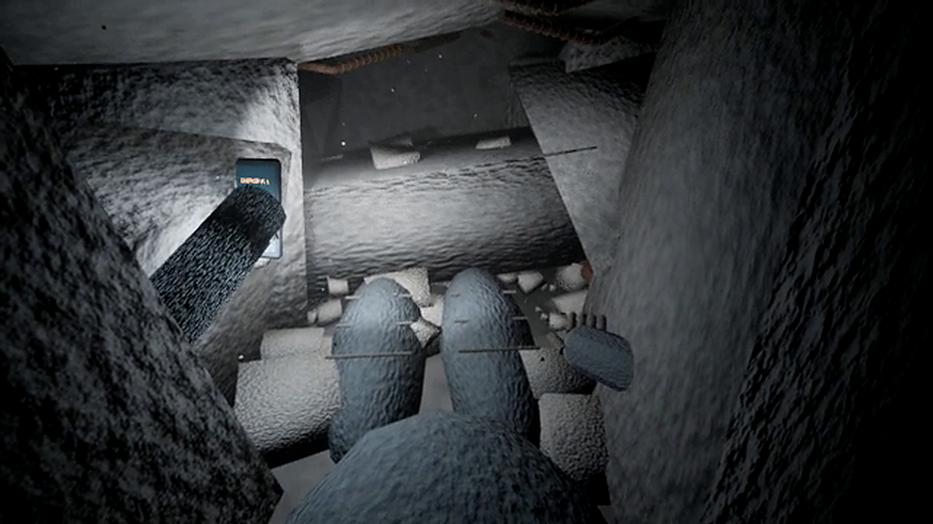
VR SURVIVAL EXPERIENCE
잔해 속의 숨
BREATH IN THE RUBBLE
폐허 속에서 살아남기 위한 단 하나의 선택
매몰 상황을 체험하는 1인칭 VR 재난 생존 시뮬레이션
PROJECT CONCEPT
GAME DESIGN PROPOSAL
Notes:
프로젝트 기획 자료: 사용자가 제공한 'vr_disaster_survival_proposal.md' 및 2026-10-20 수정 시나리오. 인트로 영상: breath_in_the_rubble_intro_v3.mp4 (제공 영상). 이 자료에 제시된 수치는 게임 내 판정 규칙이며 실제 재난 상황의 생존 시간이나 의료적 수치를 뜻하지 않습니다. 1페이지.

Slide 2
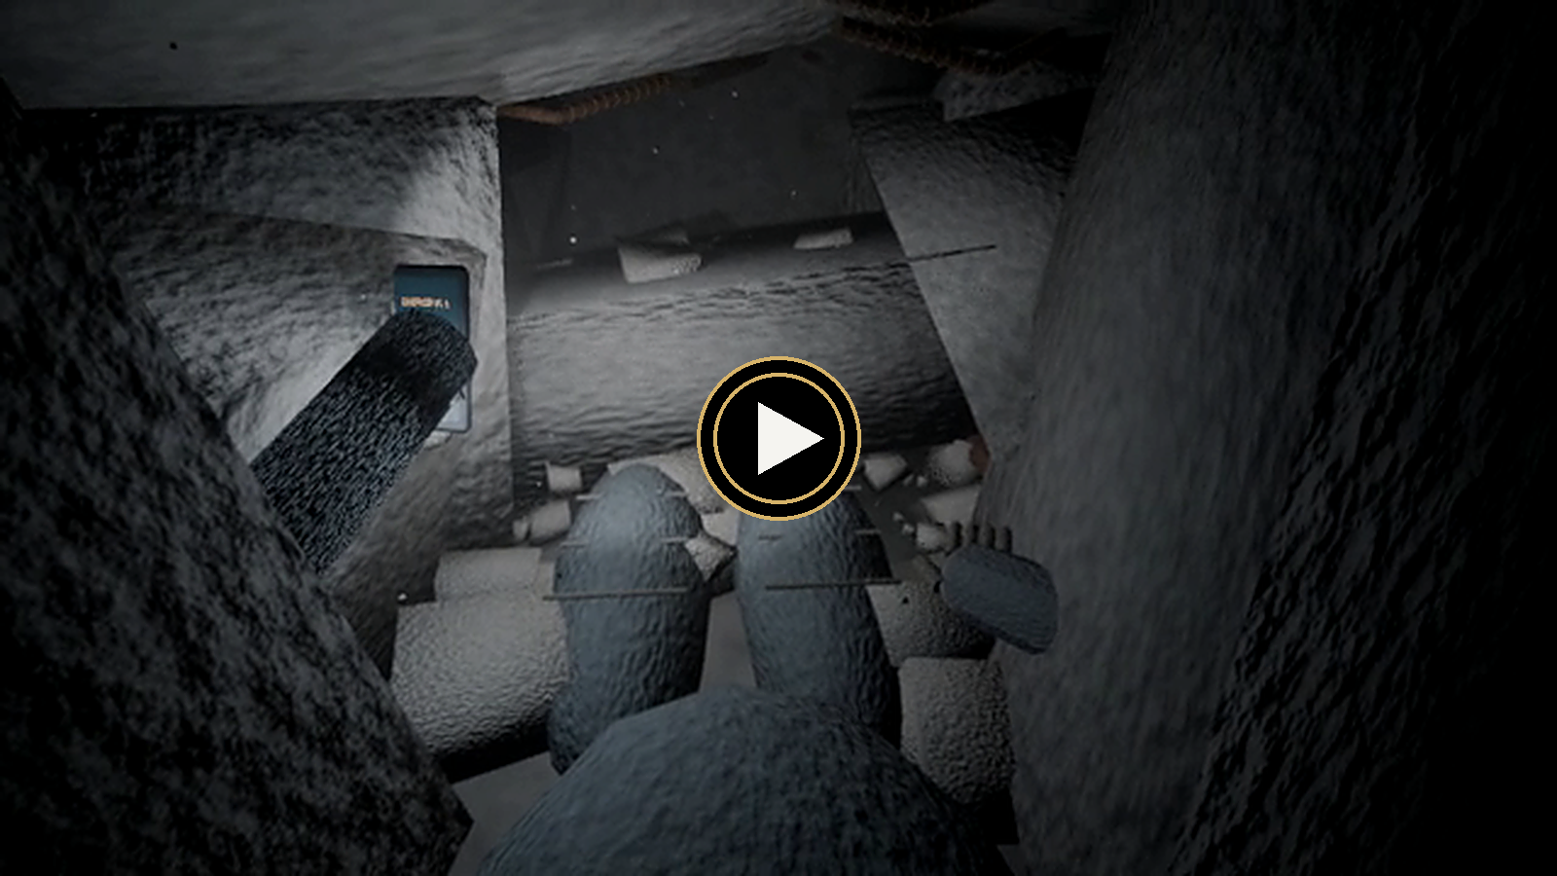
00 / REFERENCE FOOTAGE
인트로 영상 · 매몰 직후의 시점
첨부된 20초 AI 인트로 영상을 본 기획의 대표적인 시각 레퍼런스로 활용
VISUAL KEY
01
거센 붕괴음
암전과 각성의 전환
02
다리 매몰
하체 이동 불가능
03
콘크리트 잔해
가까운 벽·낮은 천장
04
주변의 스마트폰
유일한 광원과 호출 수단
BREATH IN THE RUBBLE / VR CONCEPT PROPOSAL
02
Notes:
프로젝트 기획 자료: 사용자가 제공한 'vr_disaster_survival_proposal.md' 및 2026-10-20 수정 시나리오. 인트로 영상: breath_in_the_rubble_intro_v3.mp4 (제공 영상). 이 자료에 제시된 수치는 게임 내 판정 규칙이며 실제 재난 상황의 생존 시간이나 의료적 수치를 뜻하지 않습니다. 2페이지.

Slide 3
01 / PROJECT OVERVIEW
프로젝트 한눈에 보기
이동할 수 없는 상황에서 판단과 상호작용만으로 구조 신호를 전달하는 체험
ONE-LINE CONCEPT
장르
VR 생존 시뮬레이션
“움직이지 못하는 공간에서도
살아남기 위한 선택은 남아 있다.”
시점
1인칭 / 착석형
플랫폼
6DoF VR + 양손 컨트롤러
낙하 파편을 막고 · 물을 조절하고 · 빛을 아끼고 · 구조에 응답한다
플레이 시간
약 4~6분 (시간 압축)
핵심 제약
다리 매몰 · 하체 이동 불가 · 상체/머리/팔만 움직일 수 있는 초협소 생존 공간
BREATH IN THE RUBBLE / VR CONCEPT PROPOSAL
03
Notes:
프로젝트 기획 자료: 사용자가 제공한 'vr_disaster_survival_proposal.md' 및 2026-10-20 수정 시나리오. 인트로 영상: breath_in_the_rubble_intro_v3.mp4 (제공 영상). 이 자료에 제시된 수치는 게임 내 판정 규칙이며 실제 재난 상황의 생존 시간이나 의료적 수치를 뜻하지 않습니다. 3페이지.

Slide 4
02 / PLAYER SAFETY
체험 전 안내 · 폐소공포증 위험
게임이 시작되기 전에 반드시 고지하고 사용자가 체험 여부를 선택하도록 설계
CONTENT WARNING
BEFORE START
어둠과 좁은 공간에 대한
불안이 발생할 수 있습니다.
1
착석한 상태에서 HMD 착용
2
시야·음량 강도 조절 가능
본 체험에는 건물 붕괴음 · 떨어지는 잔해 · 좁아지는 천장 · 고립 상황 · 구조 요청 음성이 포함됩니다.
3
언제든 중단·재시작 가능
체험 시작
실제 구현 시 사용자 동의 및 즉시 종료 기능을 먼저 제공
BREATH IN THE RUBBLE / VR CONCEPT PROPOSAL
04
Notes:
프로젝트 기획 자료: 사용자가 제공한 'vr_disaster_survival_proposal.md' 및 2026-10-20 수정 시나리오. 인트로 영상: breath_in_the_rubble_intro_v3.mp4 (제공 영상). 이 자료에 제시된 수치는 게임 내 판정 규칙이며 실제 재난 상황의 생존 시간이나 의료적 수치를 뜻하지 않습니다. 4페이지.

Slide 5
03 / DESIGN PILLARS
세 가지 핵심 설계 원칙
화려한 인터페이스보다 공간의 압박과 신체 행동에 집중
01
02
03
움직일 수 없는 공간
몸으로 하는 상호작용
최소한의 화면 정보
다리와 하체는 고정. 상체와 손의 도달 범위 안에서만 생존 행동을 선택한다.
스마트폰과 물통을 집고 양팔로 머리를 막고 쇠파이프로 구조 신호를 보낸다.
일반 HUD와 퀘스트 창을 배제. 손상된 잠금 화면의 긴급전화와 플래시만 사용한다.
BREATH IN THE RUBBLE / VR CONCEPT PROPOSAL
05
Notes:
프로젝트 기획 자료: 사용자가 제공한 'vr_disaster_survival_proposal.md' 및 2026-10-20 수정 시나리오. 인트로 영상: breath_in_the_rubble_intro_v3.mp4 (제공 영상). 이 자료에 제시된 수치는 게임 내 판정 규칙이며 실제 재난 상황의 생존 시간이나 의료적 수치를 뜻하지 않습니다. 5페이지.

Slide 6
04 / SPACE DESIGN
초협소 생존 공간 · 플레이어 중심 배치
아래 도식은 컨셉 배치도이며 오브젝트의 구체적 위치는 실제 VR 테스트에서 조정
MOVEMENT LIMIT
상체 · 머리
휴대폰
제한적 방향 전환
물통
양손 · 팔
HEAD
근거리 파지·방어·타격
2단계 이후
하체 · 다리
쇠파이프
매몰 / 이동 불가
여진 후
배관·철근
천장 하강 / 공간 축소
팔 도달 범위
하체 매몰
고개나 팔이 실제 벽을 뚫지 않도록 경계 보정
BREATH IN THE RUBBLE / VR CONCEPT PROPOSAL
06
Notes:
프로젝트 기획 자료: 사용자가 제공한 'vr_disaster_survival_proposal.md' 및 2026-10-20 수정 시나리오. 인트로 영상: breath_in_the_rubble_intro_v3.mp4 (제공 영상). 이 자료에 제시된 수치는 게임 내 판정 규칙이며 실제 재난 상황의 생존 시간이나 의료적 수치를 뜻하지 않습니다. 6페이지.

Slide 7
05 / EXPERIENCE FLOW
게임 진행 흐름 · 4개의 단계
연출의 순서는 고정하되 물 섭취와 플래시 사용은 플레이어의 판단에 맡긴다
01
02
03
04
0:00–1:00
1:00–2:30
2:30–4:00
4:00–5:00
각성
여진
고립
구조
휴대폰 · 물통 확보
머리 방어 · 쇠파이프 낙하
갈증 · 배터리 · 주변 이벤트
규칙적인 소리로 위치 전달
CORE LOOP
환경 변화 인지 → 물체 탐색 → 행동 선택 → 시청각 피드백
BREATH IN THE RUBBLE / VR CONCEPT PROPOSAL
07
Notes:
프로젝트 기획 자료: 사용자가 제공한 'vr_disaster_survival_proposal.md' 및 2026-10-20 수정 시나리오. 인트로 영상: breath_in_the_rubble_intro_v3.mp4 (제공 영상). 이 자료에 제시된 수치는 게임 내 판정 규칙이며 실제 재난 상황의 생존 시간이나 의료적 수치를 뜻하지 않습니다. 7페이지.

Slide 8
06 / MINIMAL INTERFACE
금이 간 스마트폰 · 오직 두 가지 기능
자신의 휴대폰이 아니므로 잠금 해제 불가. 잠금 화면에서 긴급전화와 플래시만 상호작용
21:47
01
긴급전화
잠금 상태에서도 신고 시도 가능
잠금 화면
02
플래시 켜기 / 끄기
어둠 속 물체 탐색 · 배터리 소모
☎
✦
화면 손상 연출
!
깨진 유리 · 일부 조작 제한 · 배터리 20% 미만 경고
긴급전화
플래시
※ 화면에 퀘스트 목록·체력 바·산소 바는 표시하지 않음
BREATH IN THE RUBBLE / VR CONCEPT PROPOSAL
08
Notes:
프로젝트 기획 자료: 사용자가 제공한 'vr_disaster_survival_proposal.md' 및 2026-10-20 수정 시나리오. 인트로 영상: breath_in_the_rubble_intro_v3.mp4 (제공 영상). 이 자료에 제시된 수치는 게임 내 판정 규칙이며 실제 재난 상황의 생존 시간이나 의료적 수치를 뜻하지 않습니다. 8페이지.

Slide 9
07 / STAGE 01
1단계 · 매몰 직후 각성
무너지는 소리에서 시작. 눈을 뜨고 제한된 공간과 주변의 생존 자원을 발견한다.
SCENE 01
도입
붕괴음 → 암전 → 서서히 눈 뜨는 연출
상호작용
켜져 있는 휴대폰을 집고 긴급전화·플래시 확인
탐색
손이 닿는 위치의 물통 발견 및 확보
환경 변화
초기 분진은 시간이 지나며 자연스럽게 가라앉음
0:00 – 1:00
진행 조건: 시간 경과에 따른 다음 단계 진입.
BREATH IN THE RUBBLE / VR CONCEPT PROPOSAL
09
Notes:
프로젝트 기획 자료: 사용자가 제공한 'vr_disaster_survival_proposal.md' 및 2026-10-20 수정 시나리오. 인트로 영상: breath_in_the_rubble_intro_v3.mp4 (제공 영상). 이 자료에 제시된 수치는 게임 내 판정 규칙이며 실제 재난 상황의 생존 시간이나 의료적 수치를 뜻하지 않습니다. 9페이지.

Slide 10
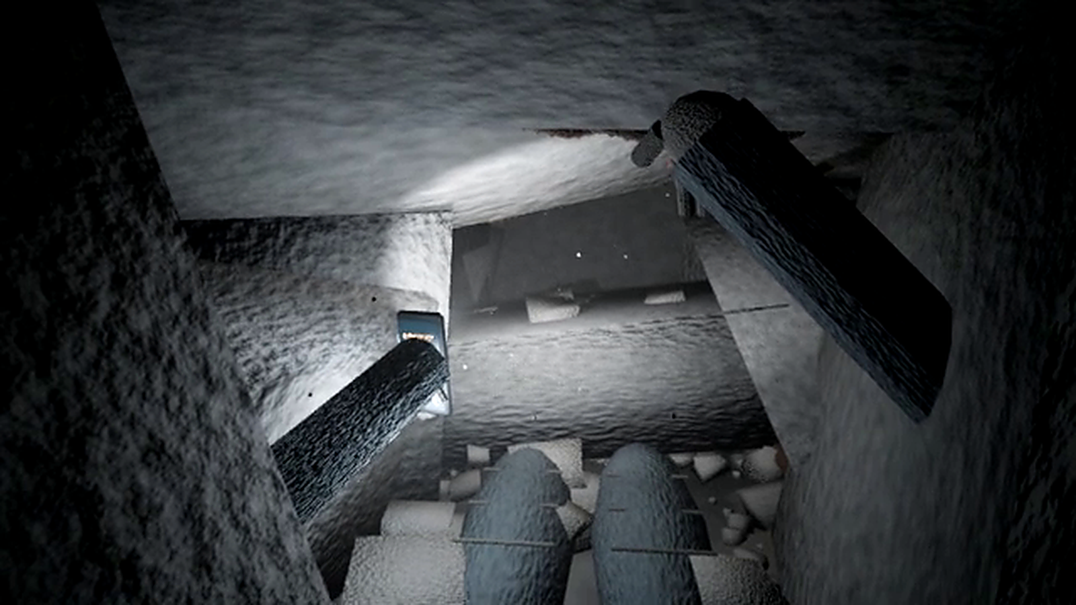
08 / STAGE 02
2단계 · 여진과 머리 보호
여진으로 천장이 더 낮아지고 작은 파편이 떨어진다. 가까운 곳에 쇠파이프가 떨어진다.
PROTECTION CHECK
✓
양손으로 머리를 보호
머리 보호 영역이 유지되면 피해 없음
!
보호하지 못했을 경우
화면 가장자리에 붉은 피격 효과 표시
1:00 – 2:30
여진 표현은 오브젝트·소리·분진 중심으로 구성. VR 카메라 강제 흔들림은 최소화.
BREATH IN THE RUBBLE / VR CONCEPT PROPOSAL
10
Notes:
프로젝트 기획 자료: 사용자가 제공한 'vr_disaster_survival_proposal.md' 및 2026-10-20 수정 시나리오. 인트로 영상: breath_in_the_rubble_intro_v3.mp4 (제공 영상). 이 자료에 제시된 수치는 게임 내 판정 규칙이며 실제 재난 상황의 생존 시간이나 의료적 수치를 뜻하지 않습니다. 10페이지.

Slide 11
09 / STAGE 03
3단계 · 고립과 자원 관리
물과 배터리를 어떻게 사용할지는 플레이어의 선택. 갈증과 주변 환경이 심리적 압박을 만든다.
WATER · 갈증
ENVIRONMENTAL EVENTS
“목이 말라가는군”
01
멀리서 들리는 신음
다른 사람의 존재를 암시
갈증이 누적되면 시야가 흐려짐 → 물통을 입 근처로 가져가 마시면 회복
02
잔해 틈의 쥐
순간적인 움직임으로 긴장감
BATTERY · 선택
20% 미만 배터리 경고
03
깊어지는 적막
고립감과 청각적 집중 강화
손전등을 켜면 탐색이 쉬워지지만 소모량 증가. 끄면 주변 소리를 들으며 대기
게임 내 갈증 악화·사망은 장기 고립을 4~6분으로 압축한 게임적 규칙이며 실제 생리적 경과를 의미하지 않음.
BREATH IN THE RUBBLE / VR CONCEPT PROPOSAL
11
Notes:
프로젝트 기획 자료: 사용자가 제공한 'vr_disaster_survival_proposal.md' 및 2026-10-20 수정 시나리오. 인트로 영상: breath_in_the_rubble_intro_v3.mp4 (제공 영상). 이 자료에 제시된 수치는 게임 내 판정 규칙이며 실제 재난 상황의 생존 시간이나 의료적 수치를 뜻하지 않습니다. 11페이지.

Slide 12
10 / STAGE 04
4단계 · 구조 신호와 구출
윗방향에서 희미한 무전과 구조대 음성이 들린다. 플레이어가 신호를 보내면 빛이 들어온다.
위쪽 구조대 소리
RESCUE SIGNAL
방식 A / 쇠파이프 타격
2단계에서 얻은 쇠파이프로 철근이나 배관을 규칙적으로 타격
방식 B / 일정한 소리
마이크 등 소리 입력을 통해 일정한 구조 신호를 전달
탕 · 탕 · 탕
성공 연출: 구조대 응답 → 잔해 사이의 빛이 점차 밝아짐 → 화면 전환 및 결과 확인
BREATH IN THE RUBBLE / VR CONCEPT PROPOSAL
12
Notes:
프로젝트 기획 자료: 사용자가 제공한 'vr_disaster_survival_proposal.md' 및 2026-10-20 수정 시나리오. 인트로 영상: breath_in_the_rubble_intro_v3.mp4 (제공 영상). 이 자료에 제시된 수치는 게임 내 판정 규칙이며 실제 재난 상황의 생존 시간이나 의료적 수치를 뜻하지 않습니다. 12페이지.

Slide 13
11 / RESOURCE LOGIC
자원·위험 상태의 내부 판정 규칙
화면에 상시 게이지를 띄우지 않되 게임 내부에서는 수치로 상태를 관리
PHONE BATTERY
DRINKING WATER
배터리 20% 미만
목마름은 시야로 표현
화면 경고 알림 표시
필요할 때 플레이어가 직접 물을 마심
20% 경고
20% 보존
최종 체크 기준
최종 체크 기준
잔량 15% 이상
잔량 20% 이상
지나치게 물을 아껴 갈증을 방치하면 사망 처리. 위 두 기준은 결과 화면 체크 항목으로만 공개.
BREATH IN THE RUBBLE / VR CONCEPT PROPOSAL
13
Notes:
프로젝트 기획 자료: 사용자가 제공한 'vr_disaster_survival_proposal.md' 및 2026-10-20 수정 시나리오. 인트로 영상: breath_in_the_rubble_intro_v3.mp4 (제공 영상). 이 자료에 제시된 수치는 게임 내 판정 규칙이며 실제 재난 상황의 생존 시간이나 의료적 수치를 뜻하지 않습니다. 13페이지.

Slide 14
12 / INTERACTION RULES
플레이어 행동과 게임 피드백
손·머리의 위치와 오브젝트의 충돌을 이용하는 직관적 상호작용
행동
판정
성공 피드백
실패/위험 피드백
스마트폰 집기
손의 Grab 입력
플래시·긴급전화 사용
접근/잡기 힌트
양손 머리 보호
머리 보호영역의 손 유지
파편 피해 없음
화면 가장자리 붉어짐
물통으로 마시기
용기 위치 + 마시기 입력
시야 흐림이 회복됨
갈증 지속 · 사망 가능
쇠파이프 타격
배관 충돌 + 규칙성
구조대 음성 응답
신호 재시도 유도
※ 생존 행동의 성공 조건은 내부 판정. 스마트폰에 긴 단계별 퀘스트 텍스트를 출력하지 않는다.
BREATH IN THE RUBBLE / VR CONCEPT PROPOSAL
14
Notes:
프로젝트 기획 자료: 사용자가 제공한 'vr_disaster_survival_proposal.md' 및 2026-10-20 수정 시나리오. 인트로 영상: breath_in_the_rubble_intro_v3.mp4 (제공 영상). 이 자료에 제시된 수치는 게임 내 판정 규칙이며 실제 재난 상황의 생존 시간이나 의료적 수치를 뜻하지 않습니다. 14페이지.

Slide 15
13 / END SCREEN
체험 종료 · 행동요령 결과 체크
결과 화면에서 네 가지 조건을 체크박스로 보여주고 다시 체험할 수 있도록 한다.
SURVIVAL CHECKLIST
나의 생존 행동 기록
여진에서 머리를 손으로 보호했는가?
스마트폰 배터리를 15% 이상으로 유지했는가?
물을 20% 이상 남겨뒀는가?
구조 신호를 규칙적으로 전달했는가?
다시 체험하기 ↻
체크 여부는 실제 플레이 기록에 따라 자동 표시. 조건 미달 시 항목을 비선택 상태로 표현.
BREATH IN THE RUBBLE / VR CONCEPT PROPOSAL
15
Notes:
프로젝트 기획 자료: 사용자가 제공한 'vr_disaster_survival_proposal.md' 및 2026-10-20 수정 시나리오. 인트로 영상: breath_in_the_rubble_intro_v3.mp4 (제공 영상). 이 자료에 제시된 수치는 게임 내 판정 규칙이며 실제 재난 상황의 생존 시간이나 의료적 수치를 뜻하지 않습니다. 15페이지.

Slide 16
14 / AUDIOVISUAL DIRECTION
시청각 연출 · 보이지 않는 공포
실제 공간을 움직이기보다 주변의 소리·분진·빛이 달라지는 방식으로 공포감 형성
01
02
03
04
초기 각성
여진
고립
구조
붕괴음 / 먼지 / 느린 시야 회복
콘크리트 마찰음 / 파편 / 천장 하강
침묵 / 고통스러운 소리 / 쥐 / 플래시 약화
위쪽 무전 / 쇠파이프 타격 / 빛 확산
VR 편안함 고려: 강제 카메라 흔들림을 지양하고 천장·파편·3D 오디오로 여진을 표현.
BREATH IN THE RUBBLE / VR CONCEPT PROPOSAL
16
Notes:
프로젝트 기획 자료: 사용자가 제공한 'vr_disaster_survival_proposal.md' 및 2026-10-20 수정 시나리오. 인트로 영상: breath_in_the_rubble_intro_v3.mp4 (제공 영상). 이 자료에 제시된 수치는 게임 내 판정 규칙이며 실제 재난 상황의 생존 시간이나 의료적 수치를 뜻하지 않습니다. 16페이지.

Slide 17
15 / TECHNICAL PLAN
핵심 기능별 개발 구현
Unity 기반 상호작용을 우선 구현한 뒤 연출과 음성을 단계적으로 결합
XR Origin + OpenXR
XR Interaction Toolkit
01
02
HMD 시점 / 양손 컨트롤러
휴대폰 · 물통 · 쇠파이프 Grab
World Space UI
Collider / Trigger
03
04
금이 간 잠금 화면 / 두 가지 버튼
머리 보호 · 타격 · 마시기 판정
State Machine
Audio + Mic Input
05
06
4단계 시나리오 / 타이밍 / 종료
공간음향 / 구조 신호 음성 입력
BREATH IN THE RUBBLE / VR CONCEPT PROPOSAL
17
Notes:
프로젝트 기획 자료: 사용자가 제공한 'vr_disaster_survival_proposal.md' 및 2026-10-20 수정 시나리오. 인트로 영상: breath_in_the_rubble_intro_v3.mp4 (제공 영상). 이 자료에 제시된 수치는 게임 내 판정 규칙이며 실제 재난 상황의 생존 시간이나 의료적 수치를 뜻하지 않습니다. 17페이지.

Slide 18
16 / BUILD SCOPE
개발 우선순위 · 핵심 완성본부터
먼저 4단계가 처음부터 끝까지 작동하는 플레이 가능 버전을 완성
MVP / 필수
POLISH / 확장
착석형 VR 시점 및 물체 파지
비상 통화 연결·실패 연출 분기
최소 스마트폰 UI·플래시
쥐 출현과 원거리 인물 음성 다양화
양손 머리 보호 / 피격 효과
마이크 구조 신호 인식 안정화
물통 섭취·갈증·배터리 판정
파편·조명·분진 시각 효과 개선
쇠파이프 타격 및 구조대 응답
사용자 편의·접근성 설정
4단계 진행·결과 체크박스
VR 기기별 성능 최적화
BREATH IN THE RUBBLE / VR CONCEPT PROPOSAL
18
Notes:
프로젝트 기획 자료: 사용자가 제공한 'vr_disaster_survival_proposal.md' 및 2026-10-20 수정 시나리오. 인트로 영상: breath_in_the_rubble_intro_v3.mp4 (제공 영상). 이 자료에 제시된 수치는 게임 내 판정 규칙이며 실제 재난 상황의 생존 시간이나 의료적 수치를 뜻하지 않습니다. 18페이지.

Slide 19
17 / SOLO DEVELOPMENT SCHEDULE
개발 일정 · 10월 15일 ~ 11월 26일
개발 인원
1명
기획 발표
10 / 21
최종 마감
11 / 26
개발 기간
43일
기간
주요 작업
해당 기간 산출물
10/15–10/21
게임 컨셉 · 시나리오 기획
10/21 기획 발표 자료
10/22–10/28
Unity XR 설정 · 매몰 공간 · 기본 파지
착석형 VR 환경 / Grab
10/29–11/04
깨진 스마트폰 UI · 플래시 · 물통
전화·조명·물통 상호작용
11/05–11/11
여진 · 머리 방어 판정 · 쇠파이프
2단계 방어 / 파이프 물리
11/12–11/18
배터리 · 갈증 · 물 섭취 · 환경 이벤트
3단계 자원 관리 구현
11/19–11/23
구조 신호 · 구조 엔딩 · 결과 화면
4단계 연결 / 체크리스트
11/24–11/26
전체 테스트 · 최적화 · 버그 수정
11/26 최종 VR 빌드
일정 운영 원칙: 핵심 플레이 완성 우선. 쥐·음성 입력 등 확장 요소는 필수 기능 안정화 후 추가.
BREATH IN THE RUBBLE / VR CONCEPT PROPOSAL
19
Notes:
프로젝트 기획 자료: 사용자가 제공한 'vr_disaster_survival_proposal.md' 및 2026-10-20 수정 시나리오. 인트로 영상: breath_in_the_rubble_intro_v3.mp4 (제공 영상). 이 자료에 제시된 수치는 게임 내 판정 규칙이며 실제 재난 상황의 생존 시간이나 의료적 수치를 뜻하지 않습니다. 19페이지.

Slide 20
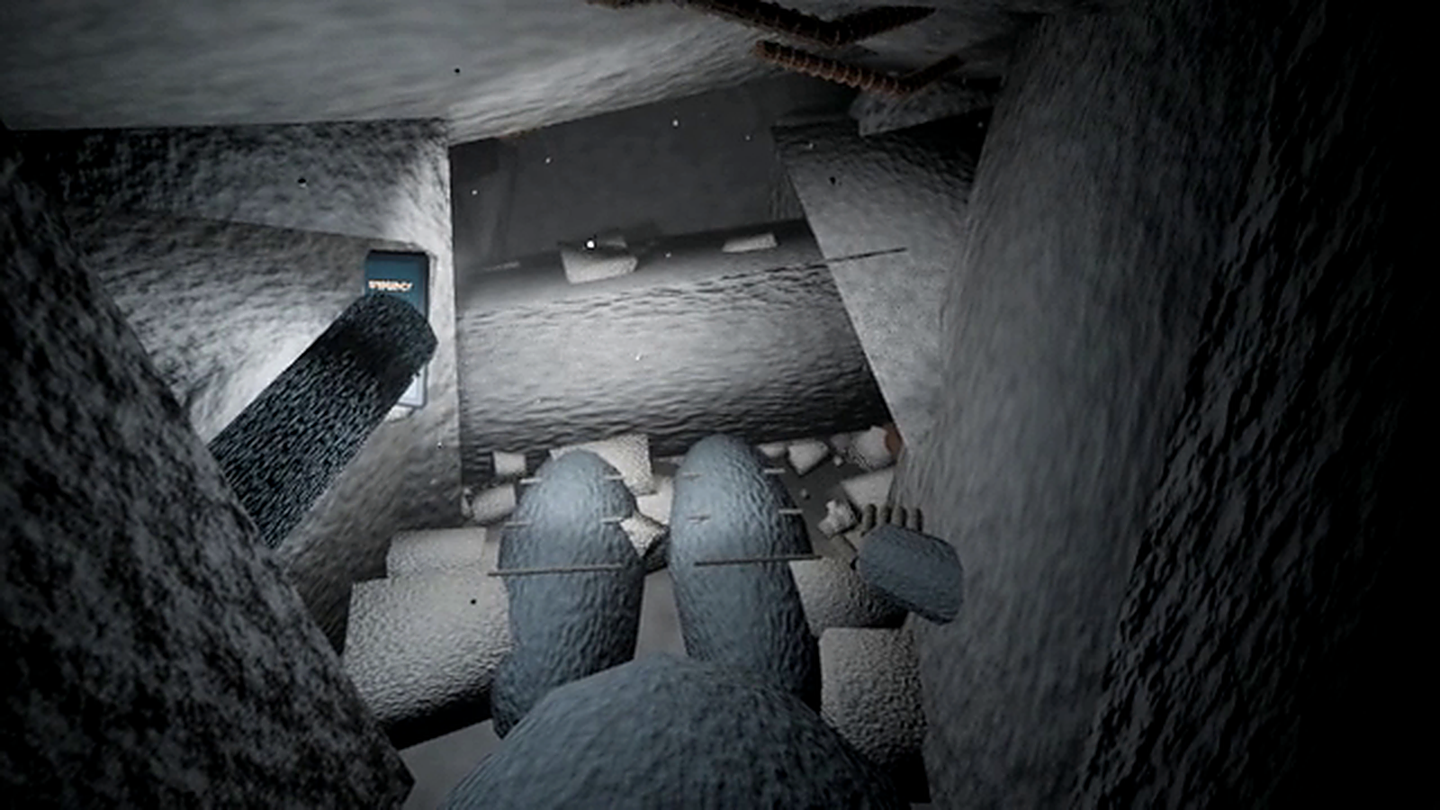
CONCEPT SUMMARY
움직일 수 없기에,
더 신중하게 선택한다.
매몰된 몸 · 손상된 스마트폰 · 제한된 물과 빛
플레이어의 생존 선택이 마지막 구조 신호로 이어지는
약 5분의 VR 재난 생존 경험
잔해 속의 숨 | Breath in the Rubble
Notes:
프로젝트 기획 자료: 사용자가 제공한 'vr_disaster_survival_proposal.md' 및 2026-10-20 수정 시나리오. 인트로 영상: breath_in_the_rubble_intro_v3.mp4 (제공 영상). 이 자료에 제시된 수치는 게임 내 판정 규칙이며 실제 재난 상황의 생존 시간이나 의료적 수치를 뜻하지 않습니다. 19페이지.

